Slide 1

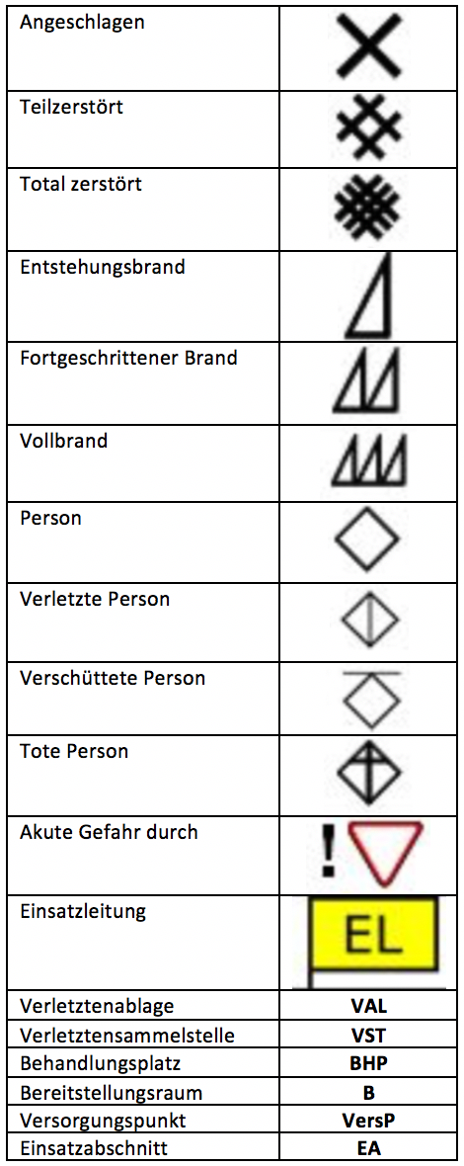
Ausbildungsinspektion Landkreis Bayreuth | Lageskizze FM-A-11-Lageskizze-V1-0
Einsatz am __________ von __________ bis __________ Uhr
Einsatzstelle: ___________________________________________________________________________ Einsatzabschnitt: ______________________________________________________________________
Zeitpunkt der Skizzenerstellung: ___________________________________ (Datum/Uhrzeit) Ende der Bearbeitung: ___________________________________ (Datum/Uhrzeit)
 | Nord- pfeil
 | Wind-richtung
Anlage _______ (Anzahl) _________________________________________________________________________________ (welche)
Lagekarte geführt: ____________________________________________________ (Name/Einheit)
Führungsmappe | Stand: 01.05.2019 – Version 1.01

